Slide 1
Po stopách národného obrodenia v Liptovskom Mikuláši
Mgr. Dana Kronfráterová
Stredná zdravotnícka škola Liptovský Mikuláš

Slide 2
Pokyny
v prezentácii sa pohybujete ľubovoľne a podľa svojho záujmu
pohyb zabezpečujú aktívne zvýraznené okienka a šípky (kurzor sa zmení na „ručičku“)
stránky, ktoré nemajú aktívne prvky, sa posúvajú kliknutím myši
ak ste pripojení v internete, môžete v niektorých častiach využiť rozširujúci materiál z webu

Slide 3
OBSAH
Postavenie Slovákov v Uhorsku v 19. storočí
Liptovský Mikuláš v 19. storočí
Liptovský Mikuláš – centrum spolkového života
Liptovské žiadosti
Tatrín
Osobnosti - M. M. Hodža, G. Fejérpataky-Belopotocký, J. Kráľ
Žiadosti slovenského národa

Slide 4
Postavenie Slovákov v Uhorsku v 19. storočí
Od r. 1830 – uhorský snem prijímal tzv. rečové zákony → maďarčina sa stala jediným jazykom verejného styku
Silné pomaďarčovanie
Vo vyšších vrstvách sa stávalo módou hlásiť sa za Maďara → slovenskému národu sa odcudzovala väčšina šľachty, podnikateľov, mnohí právnici, lekári, kňazi, učitelia

Slide 5
Ustrnutie národného života v mestách Slovenska
- meštianske vrstvy boli väčšinou národne ľahostajné
- o slovenské záležitosti prejavovali občasný záujem len jednotlivci
Ľud bol neuvedomelý, národným obrodením prakticky nedotknutý
- pretrvávala dôvera k panovníkovi, k úradnej vrchnosti

Slide 6
Obhajca Slovákov proti maďarizácii
- nepočetná skupina slovenskej inteligencie - katolícki a evanjelickí kňazi, učitelia, študenti, niekoľko právnikov a príslušníkov meštianstva
- na ich čele – štúrovci
- pred maďarizáciou sa bránili literárnou tvorbou
- uvedomujú si potrebu jednotného spisovného jazyka
- bez politického vplyvu a väčšieho finančného zázemia
Slovákom chýbalo stredisko národného hnutia, ktoré by zastrešovalo kultúrne národné dejiny
( ↔ Česi mali Prahu, Moravania Olomouc...)

Slide 7
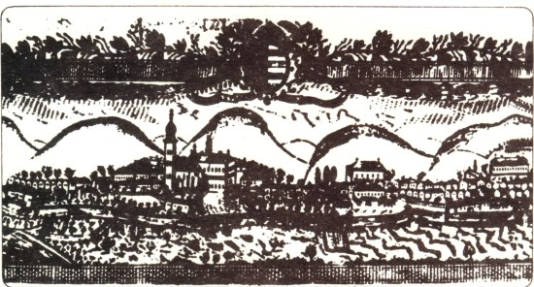
Centrom národného života v 1. pol. 19.st. sa stalo mesto
Liptovský Svätý Mikuláš
Liptovský Mikuláš v 1. polovici 19. storočia
Rytina na záhlaví cechového výučného listu čižmárov

Slide 8
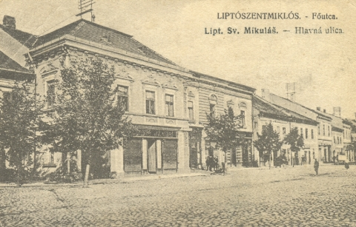
Liptovský Mikuláš v 19. storočí
Župné (stoličné) sídlo
Stredisko protestantov na Liptove
Remeselnícky a maloroľnícky charakter
Pôvodne renesančný meštiansky dom, ktorý v roku 1712 odkúpila Liptovská stolica.
Jej potrebám – stoličným a súdnym zasadnutiam – slúžil do roku 1793.

Slide 9
Mapa Liptovskej župy  z r. 1911

Po kliknutí sa otvorí mapa, po ktorej sa môžeš pohybovať.
Nájdi na mape mesto Liptovský Mikuláš.
Ako je na mape mesto označené?
Názvy ďalších 3 obcí, ktoré ťa zaujali, si zapíš do zošita.
Na základe zistených skutočností zhodnoť postavenie Slovákov v Uhorsku ešte na začiatku 20. storočia.

Slide 10
Liptovský Mikuláš v 19. storočí
Trojjazyčnosť obyvateľstva
- slovenčina
- maďarčina – styk s vrchnosťou
- nemčina – obchodný styk so Spišom, Sliezskom a miestnymi
Židmi
Slovenskosť mesta stále silnela
- pôsobenie slovenskej školy
- väčšina obyvateľstva - evanjelici augsburského vyznania
- tradícia Juraja Tranovského
- liturgia v slovakizovanej češtine

Slide 11
SLOVENSKÁ ŠKOLA
Pôvodne drevená,
v 30. rokoch ju navštevovalo 280-300 žiakov, medzi nimi napr. Janko Kráľ.
Deti sedeli podľa prospechu, vpredu lepší, vzadu horší.
Dnes v prestavenej budove sídli
Galéria Petra Michala Bohúňa

Slide 12
Liptovský Mikuláš v 19. storočí
Mnohí príslušníci zemianskych rodín boli orientovaní proslovensky (Gašpar Fejérpataky-Belopotocký, Jonáš Bohumil Guoth ...)
Miestny roľnícky vidiek bol slovenský a v národnom živote veľmi dôležitý
Silné osobnosti, ktoré v meste žili, mali dosah na vznik a rozvoj miestneho kultúrneho a spolkového života → vzácne slovenské kultúrne prostredie

Slide 13
Liptovský Mikuláš v 19. storočí
Tradícia Juraja Tranovského 
- evanjelický kňaz
- vyhnanec, z Čiech ušiel pred silnou rekatolizáciou
- v meste žil od roku 1631 až do svojej smrti
- pozdvihol kultúrny a cirkevný život mesta
- známy zberateľ a autor evanjelických cirkevných piesní, kazateľ, prekladateľ
- v Mikuláši vzniklo jeho najdôležitejšie dielo - „Cithara sanctorum“ – prameň úcty k národnému jazyku

Slide 14
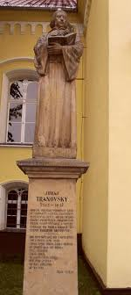
Cithara sANCTORUM
Pomník Juraja Tranovského pred evanjelickým kostolom

Slide 15
Liptovský Mikuláš – centrum spolkového života
Spolkový život nadväzuje na staršie domáce tradície spoločenského stretávania sa
Ciele spolkov:
- upevnenie národného povedomia
- pozdvihnutie vzdelania a kultúry
- zabezpečenie prostriedkov na nové druhy podnikania – sporiteľne
Hlavný iniciátor prvých spolkov – zeman Gašpar Fejérpataky-Belopotocký
- podľa vzoru miest, v ktorých sa zdokonaľoval v tlačiarskom remesle (Levoča, Bratislava, Viedeň, Praha) založil v Mikuláši r. 1828 knižnicu a hneď na to aj vydavateľstvo

Slide 16
Slovenská požičovacia bibliotéka G.Fejérpatakyho-Belopotockého
Prvá slovenská ľudová požičovňa kníh vznikla 1. novembra 1829
Fungovala do roku 1842
G. Fejérpataky-Belopotocký začínal s vkladom 500 zlatých, ktoré použil na nákup kníh
Postupne obohacoval knižničný fond o literatúru didaktickú, orientujúcu čitateľov na racionálnejšie obrábanie pôdy, pestovanie ovocia, chov domácich zvierat, včiel, na zbavovanie povier a predsudkov
Knižnica mala 60 čitateľov
V praxi uplatňoval aj dnes zdôrazňovaný diferencovaný prístup k čitateľom, prihliadal na ich konkrétne záujmy a potreby.
Do kníh vpisoval vysvetlenia k neznámym a ťažkým slovám

Slide 17
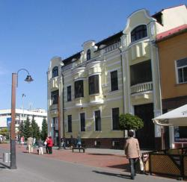
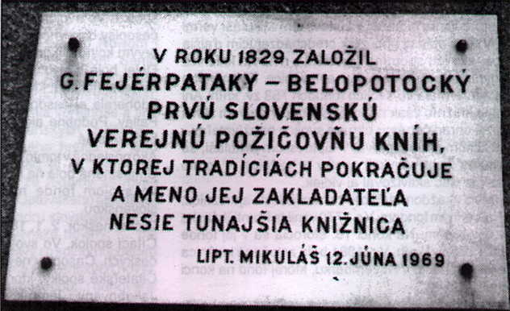
Liptovská knižnica Gašpara Fejérpataky-Belopotockého v Liptovskom Mikuláši
- regionálna, kultúrna, informačná a vzdelávacia inštitúcia, ktorá nesie meno Belopoteckého od roku 1969

Slide 18
Vydavateľstvo G.Fejérpatakyho-Belopotockého
Vznik roku 1828
Komisári – distributéri a akvizítori
- rozmiestnení po celom Slovensku
- zbierali alebo sprostredkovali knihy
- najmä kňazi, učitelia, kníhkupci, študenti, ale aj zemania
Vydával najčítanejšiu knihu tých čias – Starý a nový vlastenecký kalendár s prílohou Slovenský pozorník – najlepší prostriedok na šírenie osvety a vzdelanosti
Náklad kalendára niekedy dosahoval až 14-tisíc kusov
Vydával šlabikáre a mravoučné diela

Slide 19
Belopotockého divadlo „Diwadlo slowanské Swäto-Mikulášske“
Belopotockého dôvody na založenie divadla
- divadlo = najvhodnejší prostriedok na šírenie vzdelania a osvety v čase, keď veľká časť obyvateľstva bola negramotná
- na obrodeneckom poli vykonáva svoje poslanie účinnejšie a „okatejšie“ ako literatúra
- povie ľuďom viac ako vyhrážky a zastrašovanie z kazateľníc
Vznik roku 1830
Vznik je spätý s uvedením prvej hry Jána Chalupku
Kocourkovo, aneb Jen abychom v hanbě nezustali  - 22.8.1830

Slide 20
Belopotocký ako prvý rozpoznal hodnoty a význam predrevolučnej tvorby Jána Chalupku
Postupne uvádzal všetky jeho hry
- Kocúrkovo, aneb... (22.8.1830)
- Všetko naopak (26.4.1832)
- Trasoritka (23.6. a 3.7.1833)
- Starouš plesnivec (28.7.1839)
- Trinásta hodina (4.7.1841)

Slide 21
Do zániku r. 1848 - 37 vystúpení
Hralo sa vo Vrbickom hostinci – dnešná budova Čierneho orla a neskôr v kaplnke bývalého kláštora
Herci
- miestna mládež, cez prázdniny aj študenti
- sami si šili kostýmy
- roznášali po domoch pozvánky – „cedule komediové“
Publikum
- veľká návštevnosť
- obyvatelia Mikuláša aj vidiečania
Divadlo malo vlastné kulisy
Cez prestávky hrala hudba, osvetľovalo sa sviečkami

Slide 22
Budova pojazdného hostinca, v ktorom otvorilo činnosť Belopotockého ochotnícke Divadlo

Slide 23
Jezuitský kláštor v Liptovskom Mikuláši, v kaplnke ktorého hralo Belopotockého divadlo v rokoch 1840-48
Dnes budova Slovenského múzea ochrany prírody a jaskyniarstva

Slide 24
Čitateľský spolok a spolok striedmosti
Čitateľský spolok v Liptovskom Mikuláši pracuje od r. 1846 pod vedením M.M.Hodžu
Cieľ – povznesenie vzdelania a kultúry
Jeho činnosť súvisela so spolkom striedmosti, ktorý bol protialkoholicky zameraný
Čitateľské besedy sa konali na fare alebo v škole v nedeľu poobede (keď muži a mládenci zvyčajne vysedávali v krčme)
Spolok mal 2 stupne:
- Doškoľovací – čítanie a písanie
- Čítanie z novín a kníh a vysvetľovanie textov – farárka,
učiteľ

Slide 25
Dobrovoľné zrieknutie sa alkoholu sa potvrdzovalo verejne v kostole pred oltárom
Priestupky sa tiež trestali verejne
pokarhaním
peňažitou pokutou
vylúčením
Spájanie vzdelania s bojom proti alkoholizmu - dôležitý činiteľ pre pozdvihnutie ekonomického a spoločenského života človeka na vidieku
Alkoholizmus sa medzi jednoduchým ľudom rozšíril v prvých desaťročiach 19. st. – poddaní museli povinne kupovať pálenku od zemepánov, ktorí aj takto bohatli

Slide 26
Založenie Tatrína
Tatrín - „jednota milovníkov národa a života slovenského“
Založenie Tatrína – najvýznamnejší prejav organizačných snáh Slovákov v predrevolučnom období
Dôvody založenia Tatrína:
- Aktuálna potreba uviesť do života nový spisovný jazyk
- Zavŕšiť zjednotenie katolíckeho a evanjelického prúdu
- Snaha viesť slovenský ľud k veciam spoločným, národným bez náboženských rozdielov
Zámery zakladateľov predstavovalo samotné
„Pozvanie k Tatrínu“

Slide 27

1. Vieš akým písmom je napísaný tento text?
Pokús sa prečítať niekoľko úvodných riadkov „Pozvania“.
Dokážeš prečítať podpisy členov výboru Tatrína v spodnej časti textu?
Potrebuješ pomoc?
Klikni!


Slide 28

1. Porovnajte text originálu s jeho prepisom.
2. Ako autori charakterizujú spoločenskú situáciu v Uhorsku, postavenie slovenského národa?
3. Z textu zistite, aké dôvody viedli národovcov k založeniu spolku Tatrín.
„Považujúc opustený stav slovenského národa a obzerajúc sa na počínanie nejedných, ktorí by radi na úhore našom orali, sami siali, sami žali, dohodli sme sa mnohí Slováci hneď listami, hneď osobne, že musíme niečo pre seba vziať, čo by k národnému nášmu zveľaďovaniu smerovalo, aby nám nemohlo byť ukazované na to, že Slováci sami pre seba nič nerobia ...“
Text Pozvania k Tatrínu – úvodná časť

Slide 29
Tatrínsky výbor
Reprezentoval spolok pred vrchnosťou
Predseda (prednosta) - Michal Miloslav Hodža
- v zasadaniach mal rozhodujúci hlas
Počtovník (pokladník) - Gašpar Fejérpataky-Belopotocký
- po 2 rokoch ho nahradil hybský lekár Jonáš Guoth
Prísediaci
- Ľudovít Štúr, Jozef Miloslav Hurban, Ctibor Zoch, Matej Tučko
- neskôr výbor doplnili – Samo Chalupka, Karol Kuzmány,
Jozef Ščasný, Štefan Závodník

Slide 30
Správcovia Stálci
Stáli členovia, zaviazali sa platiť ročne najmenej 5 zlatých striebra
Povinnosti
kupovať a rozširovať knihy vydané nákladom Tatrína
rozširovať aj iné knihy, preklady, ktoré im určí predseda
nemali požadovať honorár za napísanie umeleckého či populárneho diela
odporučiť študentov na štipendiá
Zvolení v jednotlivých regiónoch Slovenska
Povinnosti
vyberať od všetkých stálcov a zberateľov vo svojom regióne členské
Viesť evidenciu splátok členského
Rozdeľovať knihy vydané Tatrínom

Slide 31
Zberatelia Podporovatelia
Získavali dobrovoľných podporovateľov
Viedli jednoduchú evidenciu
Odovzdávali peniaze správcovi
Mali si pravidelne kupovať a rozširovať knihy vydané nákladom Tatrína
Väčšinou osoby duchovného stavu a učitelia, ale aj právnici, lekári, úradníci
V zoznamoch je aj niekoľko žien – napr. A.Andreánska – lekárnička v Námestove
Každoročne dobrovoľne podľa svojich možností dali peňažnú sumu do pokladne spolku
Nemali žiadne požiadavky a záväzky

Slide 32
Vydavateľská činnosť Tatrína
Najdôležitejšia činnosť Tatrína
Knihy pre obecný ľud (populárne, poučné, zábavné)
Knihy pre slovenskú inteligenciu, vzdelané vrstvy (vedecké, odborné, beletria)
Knihy majú byť písané uzákonenou slovenčinou
Nevydávajú sa náboženské a cirkevné knihy
Prednosť majú slovenské pôvodné knihy
Preklady na dobrej úrovni sa mali vydávať ako samostatná edícia
Knihy mali byť označené nadpisom „Nákladom Tatrína“
Knihy mali byť lacné, aby sa čo najviac rozširovali

Slide 33
Najdôležitejšie knihy vydané nákladom Tatrína:
Ľ. Štúr: Náuka reči slovenskej, Prešporok, 1846
M.M.Hodža: Dobruo slovo Slovákom súcim na slovo, Levoča, 1847
M.M.Hodža: Epigenes Slovenicus, Levoča, 1847
M.M.Hodža: Větín o Slovenčine, Levoča, 1848
Vydanie listotlače Žiadosti slovenského národa – 5000 výtlačkov

Slide 34
Podporná činnosť Tatrína
Podporovali slovenských chlapcov na štúdiách bez rozdielu konfesií
Zásady:
- národne uvedomelí, čestní, tvoriví, usilovní v učení, zruční
- museli mať odporučenie od niektorého stálca
- boli predstavení predsedovi a aspoň 2 členom výboru
- každoročne zasielali vysvedčenie o štúdiu
- vzorný spôsob života
Štipendium dostali napr.
- Janko Francisci – Rimavský – študent v Levoči
- Peter Michal Bohúň – umelec v Prahe

Slide 35
Tatrínske sednice
V Liptovskom Mikuláši sa konali prvé tri zhromaždenia Tatrína – Tatrínske sednice
1. sednica – 26.-28. augusta 1844
2. sednica – 6. augusta 1845
3. sednica – 16.-17. septembra 1846
Štvrté, veľmi dôležité zhromaždenie sa konalo 9.-10. augusta 1847 na fare Jozefa Urbanovského v Čachticiach
zjednotenie bernolákovcov so štúrovcami
upustili od rozbrojov a nezhôd pri uvádzaní jednotného slovenského jazyka do života
dohodli sa, že slovenský jazyk a národ budú brániť aj so zbraňou v ruke → dobrovoľnícke výpravy

Slide 36
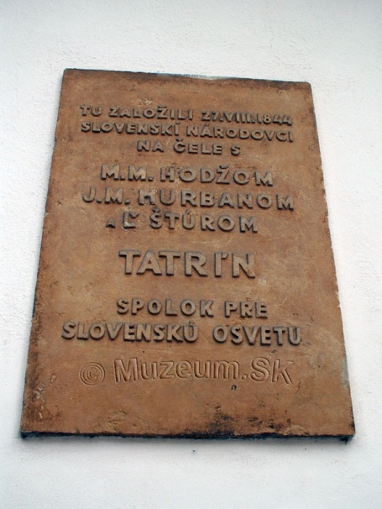
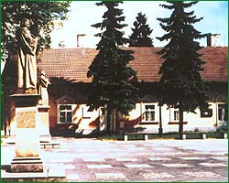
ZÁNIK TATRÍNA
V revolučnom roku 1848 Tatrín bez dosiahnutia úradného schválenia zanikol
Posledným činom bolo vydanie tlačou 5000 exemplárov Žiadostí slovenského národa z Liptovského Sv. Mikuláša
Počas svojej existencie splnil historickú úlohu v zjednocovacom procese slovenskej inteligencie
Fara s pamätnou tabuľou, dnes sídlo Expozície Tatrín a Žiadosti slovenskéoho národa

Slide 37
Liptovské žiadosti 28. marec 1848
Reakcia na prijatie tzv. marcových zákonov  uhorským snemom
Zostavené na fare M.M.Hodžu dňa 27.3.1848
Autori: mladí národovci – napr. Janko Francisci, Štefan Marko Daxner, Samo Hurban Hroboň
6 bodov – hlavná požiadavka: zavedenie slovenčiny ako úradného jazyka na území stolice
Liptovskú petíciu dňa 28.3.1848 na ľudovom zhromaždení pred Župným domom prečítal mladý hybský notár Ľudovít Klein
Národovci využili zhromaždenie zvolané vrchnosťou kvôli oboznámeniu s marcovými zákonmi
Žiadosti nadšenými výkrikmi prijalo asi 3000 prítomných

Slide 38
Župný dom
Bol postavený v rokoch 1778 – 1793 ako nové sídlo Liptovskej stolice.
Stál v strede mesta na obdĺžnikovitom námestí, do ktorého ústili viaceré ulice – napr. Horný Hušták na východe a Nižný Hušták na západe
Pôvodne jednoposchodová budova v barokovom slohu bola neskôr rozšírená a prestavaná na spôsob klasicistických župných domov

Slide 39
Liptovské žiadosti
viesť všetky rokovania v Liptovskej stolici v slovenskom jazyku
do slovenského jazyka prekladať všetky súdne rozhodnutia a úradné oznamy
slovenčinu mať ako vyučovací jazyk v národných školách
voľby do uhorského snemu
zaistenie politickej a spoločenskej slobody a práv slovenskej národnosti v zákone, lebo bez toho "všetki slobodi a práva len na posmech svetskí vichádzajú„
zapísať túto žiadosť do úradnej liptovskej stoličnej zápisnic, rozoslať všetkým stoliciam, ústredným orgánom, uhorskej vláde a palatínovi Štefanovi Habsburskému

Slide 40
Dôsledky Liptovských žiadostí
Na zásah župnej vrchnosti bola petícia odvolaná
Na mimoriadnej schôdzi richtárov boli žiadosti na nátlak vrchnosti vymazané zo župnej zápisnice
Ich doslovné znenie uverejnili 4. apríla aj Štúrove Slovenské národné noviny
Ozvali sa hlasy, ktoré požadovali, aby bol 28.marec dňom národného sviatku
Boli vzorom pre národovcov v ďalších stoliciach

Slide 41
Žiadosti slovenského národa
Vyvrcholenie slovenského sebauvedomovacieho úsilia
v prvej polovici 19.storočia
Slovenské národné snahy mali dovtedy len regionálny charakter
- kládli požiadavky na úrovni stolíc, prípadne miest
Osobnosti združené okolo Ľudovíta Štúra si uvedomovali potrebu celonárodného programu
Tento program mal byť tlmočený najvyšším krajinským predstaviteľom a snemu v mene všetkých Slovákov

Slide 42
10. máj 1848
Stretnutie národovcov na Hodžovej fare pri evanjelickom kostole v Liptovskom Mikuláši
Zišlo sa asi 20 príslušníkov štúrovského hnutia
Predseda porady - M.M.Hodža
Navrhovatelia jednotlivých bodov – Štúr, Hurban a Daxner
Zapisovateľ – Francisci
Po dlhšej diskusii boli vypracované Žiadosti slovenského národa
Adresované boli uhorskej vláde, palatínovi a kráľovi

Slide 43
Skladajú sa z preambuly a 14 bodov žiadostí , v ktorých sa spájajú národné a sociálne požiadavky
Všetky body boli verejne vyhlásené v dvorane mikulášskych kúpeľov Ondrašová v prítomnosti len obmedzeného počtu účastníkov a náhodných hostí
Žiadosti boli o niekoľko dní vytlačené v levočskej tlačiarni,
ale ich šírenie narazilo na
veľké prekážky

Slide 44
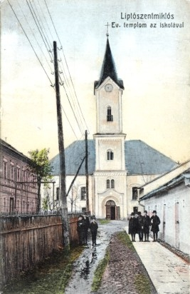
BUDOVA FARY
Evanjelický kostol,
pri ktorom sa nachádza
Hodžova fara
Pomník Žiadostí slovenského národa na mieste Ondrašovských kúpeľov

Slide 45
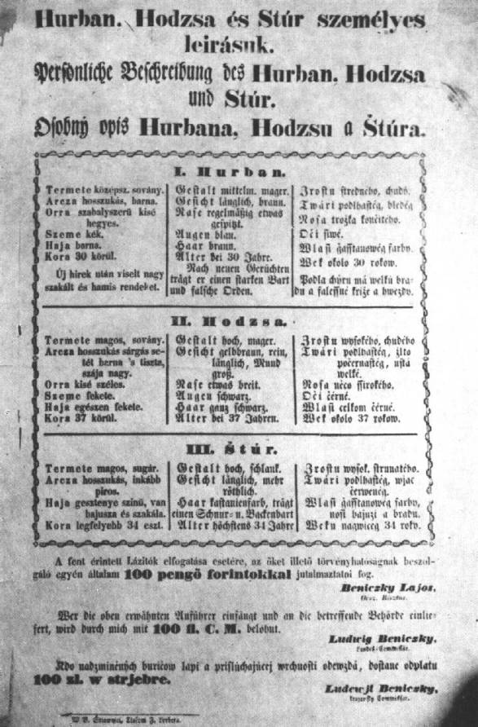
Odozva a odkaz Žiadostí slovenského národa
Vyhlásenie ŽSN liptovská vrchnosť oznámila ministerskému predsedovi v Pešti hneď 11.5.1848
Na Štúra, Hurbana a Hodžu bol vydaný zatykač
Prenasledovanie slovenského národa
Povolanie národnej gardy proti
aktívnym účastníkom hnutia v Liptovskej
a Turčianskej stolici
Zatykač na Hurbana, Hodžu a Štúra

Slide 46
Michal Miloslav Hodža
Narodil sa 22. 9. 1811 v turčianskej Rakši v rodine mlynára
Zomrel 26. 3. 1870 vo vyhnanstve v Tešíne
životopis

Slide 47
Štúdia
Študoval na nižšom gymnáziu v Banskej Bystrici a Rožňave, kde bol považovaný za „najlepšieho študenta“
R. 1829 pokračoval v štúdiu teológie v Prešove i na ev. lýceu v Bratislave
Pôsobil nielen ako člen, ale aj ako podpredseda Spoločnosti česko-slovanskej
Mal vynikajúcu pamäť, strhujúce a úchvatné rečnícke nadanie
Na ďalšie štúdium si zarábal ako súkromný učiteľ
Štúdium ukončil na teologickej fakulte viedenskej univerzity

Slide 48
M.M.Hodža v Liptovskom Mikuláši
R. 1833 sa na takmer 30 rokov stal evanjelickým farárom v Liptovskom Mikuláši
Založil tu čitateľský spolok s knižnicou
Pomáhal Belopotockému pri redigovaní jeho kalendára a pri účinkovaní ochotníckeho divadla
Predseda spolku Tatrín
Pod jeho vedením štúrovci vyhlásili Žiadosti slovenského národa 10.5.1848
Ako jeden z vodcov slovenského povstania v rokoch 1848-49 pôsobil najmä politicky

Slide 49
Po návrate do LM sa staral novozorganizovanú domobranu
Založil kultúrny spolok Větín
Nepriatelia Slovákov intrigami dosiahli, že roku 1862 ho suspendovali z miesta farára a na celom území Uhorska nesmel vykonávať cirkevnú službu
R. 1866 musel aj s početnou rodinou z mesta odísť
Upadol do veľkej biedy a doslova živoril
26.3.1870 - zomrel po ťažkej chorobe
Pochovaný v Těšíne
Nesplnila sa mu jeho veľká túžba vrátiť sa do milovaného Liptova

Slide 50
M.M.Hodža - vyhnanec
Panovník udelil M.M.Hodžovi nízku penziu za podmienky, že sa vysťahuje z Uhorska
Za miesto vyhnanstva si zvolil Těšín
Aj s podlomeným zdravím naďalej tvoril
Spracovával svoj starší gramatický a lexikálny materiál
Posielal príspevky do novín a časopisov
Dokončil svoje najväčšie lyricko-epické dielo Věroslavín

Slide 51
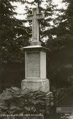
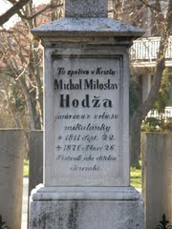
Až r. 1922 boli jeho telesné pozostatky prevezené do Liptovského Mikuláša
Vystrojili mu slávnostný pohreb za účasti vlády Československej republiky
Pochovali ho v záhrade evanjelického sirotinca
Jeho pozostatky exhumovali a
21. októbra 1989 slávnostne previezli na Vrbický cintorín
Pomník v záhrade
sirotinca
Pomník na
Vrbickom cintoríne

Slide 52
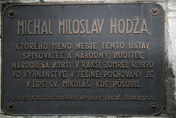
Gymnázium M.M.Hodžu
Budova Gymnázia M.M.Hodžu v súčasnosti s pamätnou tabuľou
Hodžovo štátne reálne gymnázium na začiatku 20. stor.

Slide 53
Gašpar Fejérpataky-Belopotocký
Narodil sa 1.1.1794 v schudobnelej zemianskej rodine v Paludzi
Zomrel 18. 5. 1874 v Liptovskom Mikuláši, kde bol aj pochovaný

Slide 54
Štúdium
Základnú školu vychodil v rodnej Paludzi
V rokoch 1805-1807 študoval v Kežmarku, toto štúdium pre zlú finančnú situáciu v rodine nedokončil
Vyučil sa pri svojom otcovi za knihára
Celý život smútil, že nedoštudoval
Ako 16 ročný odchádza na vandrovku a roky strávené v Kežmarku, Levoči, Košiciach, Lučenci, Budapešti a Viedni mu boli životnou školou
Študoval ako samouk
Samovzdelávaním dosiahol úroveň vysokoškoláka svojej doby

Slide 55
Gašpar Fejérpataky-Belopotocký v Liptovskom Mikuláši
1821 sa usadil v Liptovskom Mikuláši
Pôsobil ako knihár a kníhkupec
Cieľavedome sa pripravoval na široké rozvinutie svojej kultúrno-organizačnej a osvetovo-vydavateľskej činnosti
Dňa 1. novembra 1829 zakladá ľudovú požičovňu kníh „slovenskou pujčovní Bibliotheku“
R. 1830 založil prvé slovenské ochotnícke divadlo
Založil vlastné nakladateľsvto a vydavateľstvo
Literárne činný, publikoval zo života Liptákov i Slovákov vôbec, hlavne v českej dobovej tlači a vo svojich kalendároch

Slide 56
V čase národného pohybu sa sám jako zeman dostal do sporu s maďarizujúcim zemianstvom, bol napadnutý a skoro k smrti dobitý
Oporou mu bolo silné priateľstvo s M.M.Hodžom
Posilnený Hodžom pokračuje vo svojej národno-buditeľskej práci
Stál pri založení celonárodného osvetového spolku Tatrín , v ktorom prijal funkciu pokladníka - počtovníka, pretože bol považovaný za muža svedomitého a majetného, skúseného v podnikaní.
V čase revolúcie 1848-49 bol vyšetrovaný, zajatý maďarským vojskom a odvlečený na Dolnú zem
Po revolúcii pôsobil v Námestove,
Po návrate do Liptovského Mikuláša žil utiahnuto

Slide 57
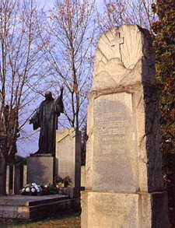
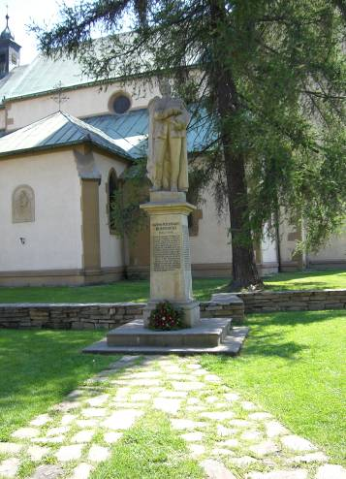
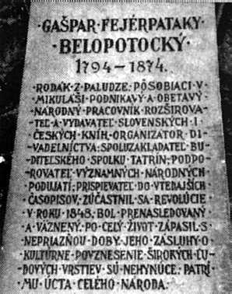
Zde leží ten, který písal kalendáře,
čas, chvíli budoucí lidem předpovídal,
s pravotením svého pul života zmaře,
mnoho i veršoval, i drahne kníh vydal.
I životopis svůj nechal opravdový
a sám si napísal ten nápis hrobový.
POMNÍK NA VRBICKOM CINTORÍNE
S EPITAFOM, KTORÝ SI SÁM NAPÍSAL
SOCHA BELOPOTOCKÉHO PRI KATOLÍCKOM KOSTOLE

Slide 58

Ako by ste na základe postrehov farára Baltika charakterizovali Gašpara Belopotockého v neskorom veku?
Aký bol jeho vzťah ku knihám?
V čase staroby Belopotockého bol mikulášskym farárom Fridrich Baltik a ten napísal:
„Tento starec vedomec na faru do mojej súkromnej knižnice pilne chodieval a každý literárny nový plod s najväčšou ochotou až do úplnej smrti k prečítaniu si brával. Bol on literát zvláštny, samorostlý, cudzej mienke menej prístupný a práve tým najzaujímavejší. A najpamätnejšie z poslednej doby je zaiste to, keď na obed dňa 18. mája 1874, v ktorý deň o 4. popoludní zomrel - pravdepodobne na ochrnutie pľúc, ešte sa pred svojimi sťažoval, že si k čítaniu na deň doma nejakú zlú knihu pochytil“.

Slide 59
Janko Kráľ
Narodil sa 24. 4.1822 v rodine krčmára a mäsiara v Liptovskom Mikuláši
Zomrel 23. 5. 1876 v Zlatých Moravciach za nevyjasnených okolností
Životopis 

Slide 60
Janko Kráľ – mikulášsky rodák
Rodina Janka Kráľa mala dom na námestí v Liptovskom Svätom Mikuláši
Jeho detstvo a mladosť výrazne ovplyvnili kultúrne, osvetové a literárne úsilia osobností, ktoré žili a tvorili v meste
- ev. farár Matúš Blaho , predchodca M.M.Hodžu
- učitelia na slovenskej škole
Keď vyrastal, mal k dispozícií známu verejnú požičovaciu knižnicu Gašpara Fejérpataky-Belopotockého
Podľa zachovaných listov od Janka Kráľa môžeme predpokladať, že bol členom Belopotockého divadla
Spriatelil sa s M.M.Hodžom, nástupcom Matúša Blaha

Slide 61
Počas štúdií sa do rodného mesta vracia cez letné prázdniny, mal silné puto so svojim rodiskom
Sám o sebe rád hovoril: „Ja som Lipták rodom“
Už počas štúdia v Bratislave sa stáva známym básnikom
Štúr ho na svojich prednáškach chválil ako básnika-napodobňovateľa slovenskej a slovanskej ľudovej piesne
Tešil sa z rozhodnutia povýšiť slovenčinu na spisovný jazyk
Na začiatku r. 1844 na protest proti odstráneniu Ľ. Štúra z katedry odchádza domov do Liptovského Mikuláša
V auguste 1844 sa v rodisku aktívne zapojil do organizovania a založenia spolku Tatrín
Stáva sa „stálcom“ čiže riadnym, platiacim členom Tatrína
Často navštevoval M. M.Hodžu, spolu s Gašparom Fejérpataky-Belopotockým chodili na výlety do Tatier a Demänovských jaskýň

Slide 62
V revolučnom roku 1848 cestou z Pešti na Slovensko aktívne veršami i zbraňou búri hontiansky ľud do povstania proti feudálom, bol uväznený v Šahách a Pešti
Správa o jeho uväznení prišla do Liptovského Mikuláša
2. apríla 1848 a ihneď sa na fare u M.M. Hodžu začali prípravy na jeho oslobodenie
Aj samostatný 12. bod Žiadostí slovenského národa žiada jeho prepustenie
Telesne i duševne poznačený väznením sa začiatkom marca 1849 vracia do Liptovského Mikuláša
Po skončení bojov sa dostáva do štátnej služby, ktorá ho odviedla ďaleko od rodiska
Miesto jeho pochovania nie je známe. V Zlatých Moravciach i na Národnom cintoríne v Martine stojí len symbolický pomník

Slide 63
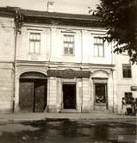
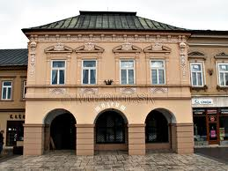
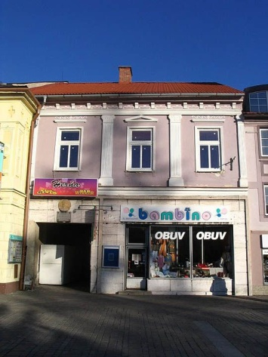
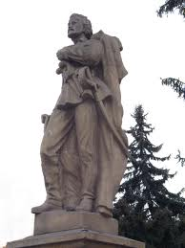
BUDOVA MÚZEA J. KRÁĽA,
KEDYSI
SÍDLO 1. ŽUPNÉHO DOMU
SOCHA J. KRÁĽA PRI KATOLÍCKOM KOSTOLE
RODNÝ DOM NA NÁMESTÍ KEDYSI A DNES

Slide 64
Ďakujem za Pozornosť!
KONIEC

